Slide 1
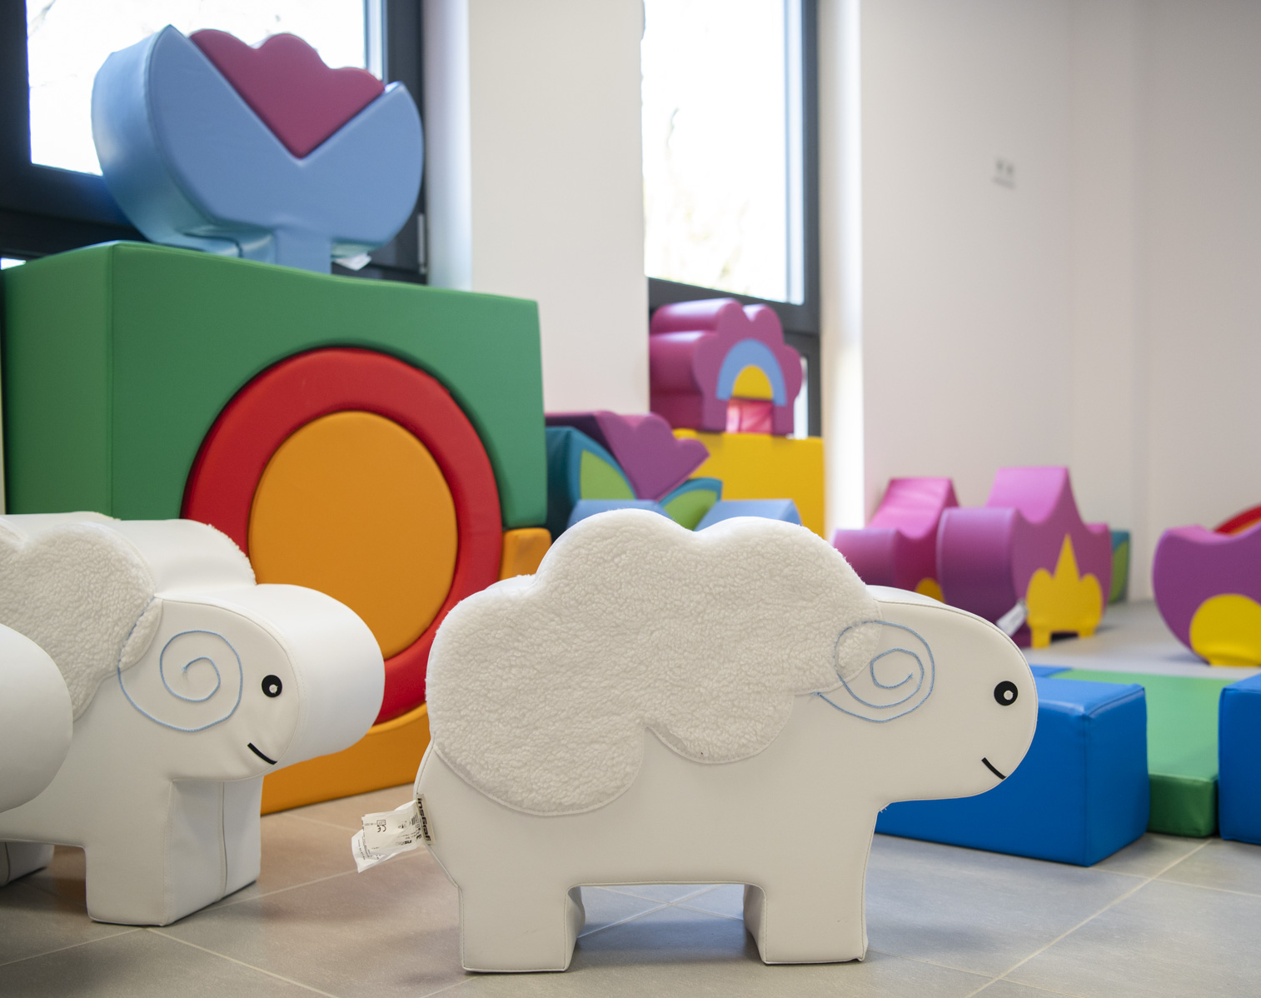
HARMONOGRAM ADAPTACJI
Żłobek nr 57
ul. Książkowa 2
03-134 Warszawa
#WARSZAWADLANAJMŁODSZYCH

Slide 2
Drodzy Rodzice,
Już 02 września 2024 roku razem ze swoim dzieckiem rozpoczniecie adaptację w żłobku nr 57.
Wiemy, że pierwsze rozstania z rodzicami bywają bardzo trudne, dlatego zrobimy wszystko, by proces adaptacji odbył się z jak najmniejszą ilością lęku i niepokoju zarówno dla maluszka, jak i dla Państwa. W pierwszych trzech dnia będziecie Państwo przebywać wraz z dzieckiem w sali, na placu zabaw i na sali ruchowej. Zależy nam na tym, gdyż Państwa obecność w tych miejscach da maluszkowi poczucie bezpieczeństwa. Rodzic z uśmiechem rozmawiający z opiekunkami, bawiący się żłobkowymi zabawkami, swobodny i otwarty, daje dziecku sygnał, że może nam ono zaufać.
Adaptacja organizowana jest z podziałem na mniejsze grupy (około 8 dzieci w każdej), które przychodzą do żłobka każdego dnia adaptacji na inną godzinę. Dzięki temu będziecie mogli doświadczyć żłobkowego planu dnia, a dzieci skosztować różnych posiłków i wziąć udział w aktywnościach zgodnych z ustalonym harmonogramem dnia w żłobku.
W sierpniu drogą mailową przekażemy informacje, w której grupie będzie Państwa dziecko i na którą godzinę przychodzicie do żłobka 02 września. Każda grupa będzie podzielona na trzy mniejsze: część dzieci będzie przebywać w żłobku w godzinach 8.00-9.30, druga część w godzinach 10.00-11.30, a ostatnia w godzinach 14.00-15.30. Nauczeni doświadczeniem ubiegłych lat zdecydowaliśmy, iż ostatnia grupa będzie przychodziła do żłobka dopiero na godzinę 14.00. Około południa dzieci są senne i zbyt zmęczone, by pozytywnie odebrać pobyt w placówce. Dziecko ma możliwość zdrzemnąć się jeszcze w domu, czy w wózku na spacerze i w dobrym nastroju przyjść do żłobka, by skorzystać z popołudniowych aktywności.
m.st. Warszawa | Zespół Żłobków m.st. Warszawy

Slide 3
02.09.2024 r. – PONIEDZIAŁEK – pierwszy dzień adaptacji
Tego dnia przychodzicie do żłobka na umówioną godzinę. Do grupy wraz z dzieckiem wchodzi jeden rodzic. Proszę zabrać ubranka na zmianę, pieluszki, a także obuwie zmienne zarówno dla dziecka, jak i opiekuna.
Wchodzicie do żłobka dzwoniąc do przydzielonej grupy za pomocą wideodomofonu. W trosce o bezpieczeństwo dzieci proszę pamiętać o zamykaniu furtki na dziedzińcu żłobka.
W grupie przebywacie 1,5 godziny. Bardzo prosimy o aktywne uczestniczenie we wszystkich zabawach i posiłkach. Bawcie się również z innymi dziećmi. Układajcie klocki, parkujcie samochody i zorganizujcie herbatkę dla wszystkich lalek w sali ☺ Bądźcie na poziomie dzieci, nie stójcie nad nimi, nie obserwujcie z kąta sali. Przyjdźcie w wygodnych dresach i pobawcie się z nimi na dywanie ☺
Rozmawiajcie z opiekunkami, opowiedzcie im o swoim dziecku, odpowiedzcie na wszystkie pytania. Wiedza o upodobaniach dziecka pozwoli opiekunkom szybciej je uspokoić, czy zająć zabawą w trudnych chwilach pierwszej rozłąki z rodzicem.
Wysłuchajcie ważnych informacji organizacyjnych przekazanych przez opiekunki.
Na terenie żłobka obowiązuje całkowity zakaz używania telefonów komórkowych. Uważamy, że jest to czas dla Waszych dzieci, dlatego schowajcie wyciszone telefony głęboko do torby.
m.st. Warszawa | Zespół Żłobków m.st. Warszawy

Slide 4
03-04.09.2024 r. – WTOREK i ŚRODA – drugi trzeci dzień adaptacji
We wtorek i środę powtórzymy poniedziałkowy plan dnia. Wypełnimy je zabawą, rozmowami o dziecku i odpowiedziami na nurtujące Państwa pytania.
Wraz z dziećmi będziecie mieli okazję obejrzeć żłobek, pobawić się na placu zabaw i sali ruchowej.
Opiekunki będą bacznie obserwować dzieci. Jeśli zauważą, że dziecko czuje się bardzo swobodnie w grupie, samo nawiązuje z nimi kontakt, pokazuje zabawki, czy pozwala brać się na ręce, w porozumieniu z rodzicem możemy spróbować krótkiego rozstania (rodzic żegna się z dzieckiem i opuszcza grupę na krótką chwilę).
m.st. Warszawa | Zespół Żłobków m.st. Warszawy

Slide 5
05.09.2024 r. – CZWARTEK – czwarty dzień adaptacji
Tego dnia również przychodzicie Państwo do żłobka na umówioną godzinę.
Rozpoczynacie dzień od towarzyszenia dziecku przy posiłku, po czym żegnacie się i opuszczacie grupę.
Zachęcamy, by dziecko przyniosło ze sobą ulubioną zabawkę, przytulankę lub kocyk. Wzmocni to poczucie jego bezpieczeństwa.
Maluszek zostaje pod opieką opiekunek na około 1 godzinę, po czym jest odbierany przez rodzica.
Opiekunowie na ten czas opuszczają teren żłobka, ale pozostają w pobliżu i w kontakcie telefonicznym.
Zachęcamy, by czas po wyjściu ze żłobka spędzić wspólnie z dzieckiem w bliskości, na zabawie lub spacerze.
m.st. Warszawa | Zespół Żłobków m.st. Warszawy

Slide 6
06.09.2024 r. – PIĄTEK – piąty dzień adaptacji
Dzień wygląda podobnie do czwartku, z wyłączeniem obecności rodzica przy posiłku.
Po przebraniu dziecka w szatni, rozstajecie się w drzwiach do sali.
Pożegnajcie się czule, lecz krótko.
Bardzo ważne jest określenie przez rodzica kiedy wróci, tu niezbędny jest konkretny komunikat, np.: gdy zjesz śniadanko, gdy zjesz owoce, po powrocie z placu zabaw, po obiedzie, itp.
Dziecko zostaje w grupie 1-2 godziny. Rodzic jest w kontakcie telefonicznym z opiekunkami, gdyby była potrzeba szybszego odebrania dziecka, przychodzi niezwłocznie.
m.st. Warszawa | Zespół Żłobków m.st. Warszawy

Slide 7
09-13.09.2024 r. – drugi tydzień adaptacji
Czas pobytu w żłobku jest stopniowo wydłużany, w zależności od samopoczucia i gotowości dziecka oraz możliwości rodzica.
Jeżeli dziecko jest gotowe może przebywać w placówce od śniadania do godziny 12.00.
16-20.09.2024 r. – trzeci tydzień adaptacji
Po dwutygodniowej adaptacji dziecka w placówce Rodzice mogą spróbować pozostawić dziecko na leżakowanie. Decyzja jest uzgadniana z opiekunkami, które najlepiej wiedzą, czy dziecko jest już gotowe na kolejny krok. By mogło zostać na drzemkę, musi pić i podejmować próby jedzenia, poprosić o pomoc lub przyjąć ją od opiekunek, zaciekawić się zabawą lub zabawką.
W pierwszych dniach leżakowania proszę odebrać dziecko około godziny 15.00, po zjedzonym podwieczorku.
m.st. Warszawa | Zespół Żłobków m.st. Warszawy

Slide 8
Wierzymy, że adaptacja Państwa dziecka przebiegnie sprawnie i szybko będzie ono przychodziło do żłobka z uśmiechem na ustach. Najważniejsza jest współpraca opiekunów z personelem żłobka, który mając wieloletnie doświadczenie zrobi wszystko, by adaptacja była jak najmniej stresująca.
Czekamy na Was z niecierpliwością!
m.st. Warszawa | Zespół Żłobków m.st. Warszawy

